Slide 1
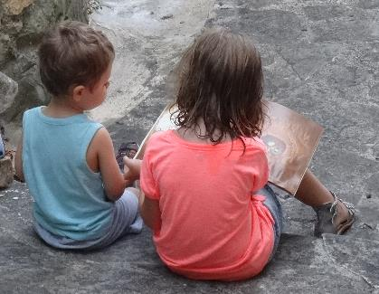
Organisation Mondiale pour l'Éducation Préscolaire
OMEP 1948-2018 : 70 ans au service de la petite enfance
Littérature jeunesse et inclusion
dès le plus jeune âge
Les migrations dans le monde
France MARQUET, Madanjeet Singh South Asia Foundation
Hospitalité, accueil des migrants, acceptation de l'autre et diversité des cultures
Maryse METRA, psychologue de l'enfance et de l'adolescence
Alain SERRES, auteur de livres pour la jeunesse, directeur des éditions Rue du Monde
Claire SAINTON, bibliothécaire à la bibliothèque Louise Michel (Paris 20ème )
Marie AUBINAIS, ATD Quart-Monde, secrétariat national de la Dynamique Enfance
Echanges avec la salle
Danièle PERRUCHON, présidente OMEP-France,
a le plaisir de vous inviter à la conférence-débat
« A livres ouverts, à bras ouverts… »
mercredi 30 janvier 2019, 13h30-16h30
Auditorium de l’Hôtel de Ville de Paris
En raison des mesures de sécurité prises à l’entrée de l’Hôtel de Ville
inscription obligatoire avant le 20 Janvier 2019
auprès de Pierre DESPOULAIN
pierre.despoulain@orange.fr ou au 06 74 08 33 94

